Slide 1
7
R
A C
“රාජකීය”
Notes:
අප මුලින් කතා කළ එම ජ්‍යාමිතික හැඩය නිතරම මතකයේ තබා ගන්න....
එමගින් වෘතයක කොටසක් සම්පූර්ණ වේ. අප එය ARC (අඩකවයක්) ලෙස හඳුන්වනු ලැබේ.
/// A….R…C…. යන අකුරු වලින් ඉශ්‍රායෙලයේ රාජකීය යුගය හඳුනා ගැනේ.

Slide 2


විනිශ්චයකාරයා සිට එස්තර් දක්වා
7
මැවීම
අරාජික
මැවීම
පළමු මිනිසා
පළමු මිනිසා
පළමු පාපය
පළමු පාපය
C
පළමු ශුභාරංචිය
පළමු ශුභාරංචිය
පළමු පවුල
(1000 B.C.)
පළමු පවුල
පළමු මිනී මැරුම
රාජකීය
පළමු මිනී මැරුම
ජල ගැල්ම
DC
ජල ගැල්ම
කුළුණ
කුළුණ
ආබ්‍රාහම්
(2000 B.C.)
ආබ්‍රාහම්
(2000 B.C.)
කැඳවීම
AC
කැඳවීම
C 7 S J
සමාජ විධි 3
L - S - B
L - S - B
I - I
NC
I - I
J - E
J - E
12
12
විප්‍රවාස
7 = 4 + 3
යෝසෙප්
යෝසෙප්
වහල්කම
වහල්කම
430
430
පුද්ගලයින් 4 දෙනා
මෝසෙස්
(1500 B.C.)
මෝසෙස්
(1500 B.C.)
S
S
නිහඬ කාලය
(500 B.C.)
නික්මයාම
නික්මයාම
සීනායි
සීනායි
M - C - C
M - C - C
කාදේශ් බාර්නියා
යේසුස්
කාදේශ් බාර්නියා
40
40
40
40
LC
දේශනා 5
J
දේශනා 5
යොෂුවා
යොෂුවා
රිකෝව/හායි
රිකෝව/හායි
දේශය බෙදීම
දේශය බෙදීම
01
3
Notes:
/// බයිබල් ලිපිගොනුවේ මැවිල්ල , පුද්ගලයින් තිදෙනා පසුකර
/// සමාජ ක්‍රම 3 වෙත පිසීමට අප සූදානම්ය. එහි පිළිවෙල මතක තබා ගන්න “A,R,C”
/// අරාජික, රාජකීය සහ විප්‍රවාස

Slide 3

යොෂුවා. 14:5; 24:29; විනිශ්චයකාරායා. 17:6
7
තත්වය වෙනස්වීම…
දේශය අත්පත් කරගැනීම
දේශය බෙදීම
යොෂුවාගේ මරණය
බලවත් ජාතික නායකයෙකු නොවීය !
02
4
Notes:
තත්වය පුදුමාකාර ලෙස වෙනස්විය
/// දේශය අත්පත් කරගත්තේය.
/// දේශය බෙදන ලදී, අවසානයේ මනුෂ්‍යයන්ට තමන්ගේ උරුමය වූ පොරොන්දු දේශය හෝ ලැබුනේය.
/// යොෂුවා මැරුණු පසුව ඉශ්‍රායෙලය ඔවුන්ගේ ඉතිහාසයේ තීරණාත්මක අවස්ථාවකට පැමිණියහ.
/// නැඟිට මනුෂ්‍යයන්ට අණ දෙන පිණිස තව දුරටත් ජාතික නායකයෙකු නොවීය. සෑම ගෝත්‍රයකම එක් එක්කෙනා තම තමාගේ ඇස් හමුයෙහි හරිව තිබුණදේ කෙළේය.

Slide 4
7
?
ප්‍රශ්නයක් :
ඔබ සිතන්නේ කුමක් සිදුවේද...
03
Notes:
මෙන්න ඔබට ප්‍රශ්නයක් : ඔබ සිතන්නේ කුමක් සිදුවේද ?

Slide 5
7
විනිශ්චයකාරයා 17:6; 21:25
ආෂෙර්
නප්තලීය
මධ්‍යධරණීය මුහුද
සබුලොන්
ගලීලයේ මුහුද
තාබෝර් කන්ද
කර්මෙල් කන්ද
ඉස්සාකර්
එක් එක්කෙනා තම තමාගේ ඇස් හමුයෙහි හරිව තිබුණදේ කෙළේය
ගිල්බොවා කන්ද
මනස්සේ
මනස්සේ
යෝෂුවා
එප්‍රායිම්
යෙරිකෝව/හායි
දාන්
දේශය බෙදීම
බෙන්යමින්
ගාද්
යුදා
හෙබ්‍රොන්
මළ මුහුද
රූබෙන්
සිමියොන්
ලෙවි: නගර පමණක්,
04
Notes:
(සියළුම ගෝත්‍රවල නම් දර්ශනය වන තුරු සිටින්න. අවසානයට දර්ශනය වන්නේ: සිමියොන්) එක් එක්කෙනා තම තමාගේ ඇස් හමුයෙහි හරිව තිබුණදේ කෙළේය.

Slide 6
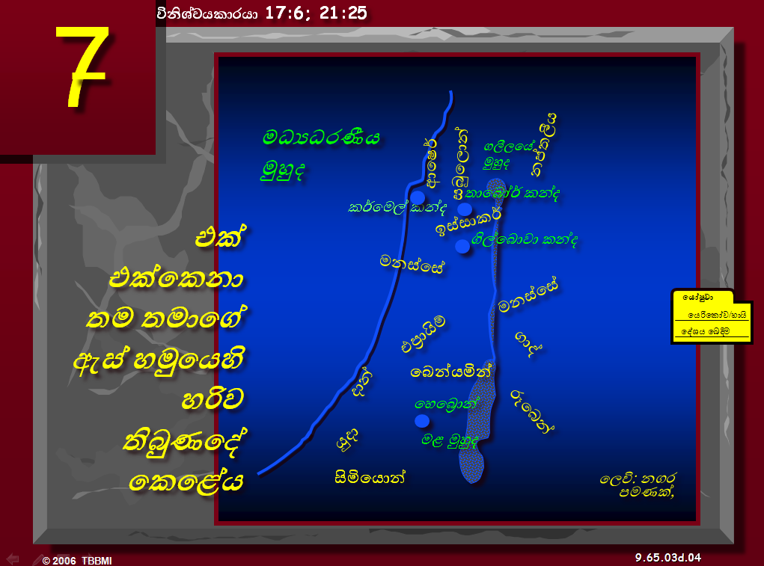
අරාජික !
“Each man did that which was right in his own eyes.”
MANASSEH
MANASSEH
JOSHUA
EPHRAIM
Jericho/Ai
Land Divided
DAN
BENJAMIN
GAD
JUDAH
Hebron
Dead Sea
REUBEN
SIMEON
LEVI: Only towns to live in.
Handbook pg. 31-32
05
Notes:
එහි ප්‍රතිඵලය වූයේ, සමාජ ක්‍රම 3හී පළමු ක්‍රමය වන “අරාජිකත්වය”ට අපව යොමුවීමය

Slide 7
7
විනිශ්චයකාරයා සහ රූත්
A R C
මැවිල්ල
ABRAHAM
ආබ්‍රහම්
ABRAHAM
යෝසෙප්
ABRAHAM
මෝසෙස්
යොෂුවා
අරාජික
රාජකීය
විප්‍රවාස
නිහඬකාලය
යේසුස් වහන්සේ
Handbook pg. 31-32
06
Notes:
මුල් බයිබල් ලිපිගොනුව තුල අරජික ලිපි ගොනුවට අයත් ස්ථානය.

Slide 8
7
විනිශ්:. 17:6
අරාජික
සමාජ ක්‍රම 3හී
පළමු ක්‍රමය
අරාජික
මනුෂ්‍යයන් විසින් මධ්‍යගත පාලන ක්‍රමයක් හඳුනා නොගැනීම.
350
A R C
Handbook pg. 31-32
07
Notes:
ඉශ්‍රායෙලයේ මුල් කාලයේ, මෝසෙස්ගේ සහ යොෂුවාගේ කාලයේ තිබුනා සේ මධ්‍යගත පාලන ක්‍රමයක් මනුෂ්‍යයන් විසින් හඳුනා නොගත්තේය. A-RC පිළිවෙල මතක තබා ගන්න. අරාජික ,රාජකීය, විප්‍රවාස. සමාජ ක්‍රම තුනෙහි පළමුවැන්න වනුයේ "අරාජික " ක්‍රමයයි.

Slide 9
7
විනිශ්:. 2:16-19
අරාජික
විනිශ්චයකාරයන්
අරාජික
විනිශ්චයකාරයන්
350
ජාතියක් ලෙසට දේව භක්තිය හීන වීම!
Handbook pg. 31-32
08
1
Notes:
මෙම කාල වකවානුව තුලදී, මෝසෙස්ගේ ව්‍යවස්ථාව මඟින් ඇති කල ධර්මිෂ්ඨකමට මනුෂ්‍යයන්ව නැවත ගෙන එන පිණිස දෙවියන්වහන්සේ විසින් විනිශ්චයකරුවන් පෙළක් නැගිටුවන ලදී. ඔවුන් බොහොදෙනාද රණසූරයෝ වූහ.
/// විනිශ්චයකාරයන්ගේ යුගය ජාතියක් ලෙසට දේව භක්තිය හීන වීමේ කාලයක් විය-- ආබ්‍රහම්ගේ ඇදහිල්ලෙන් මනුෂ්‍යයන් ඉවත් විය. විපාකයන් නරක තැන සිට අන්තිම නරක අතට හැරුණි. තත්වය වඩාත් දරුණු අතට හැරුණ හැම මොහොතකම දෙවියන්වහන්සේ විසින් නව විනිශ්චයකාරයෙක් ඉශ්‍රායෙල්වරුන්ගෙන් තෝරාගත්තේය.

Slide 10
7
විනිශ්:. 2:16-19
ඔත්නියෙල්
ඒහුද්
ෂම්ගර්
දෙබොරා සහ බාරාක්
යායිර්
අබිමෙලෙක්
තෝලා
ගිඩියොන්
යෙප්තා
ඉබ්ශාන්
ඒලොන්
අබ්දොන්
සම්සොන්
ඒලි
සාමුවෙල්
අරාජික
දෙබොරා සහ
බාරාක්
විනිශ්චයකාරයන්
ගිඩියොන්
ඔබ ඔවුන්ව ගණන් කරන ආකාරය මත පුරාණ ඉශ්‍රායෙලයේ විනිශ්චයකාරයන් 13-15 අතර ප්‍රමාණයක් විය
අරාජික
විනිශ්චයකාරයන්
350
සම්සොන්
Handbook pg. 31-32
09
1
Notes:
ඔබ ඔවුන්ව ගණන් කරන ආකාරය මත පදනම්ව පුරාණ ඉශ්‍රායෙලයේ අරාජික කාලය තුල විනිශ්චයකාරයන් 13-15 අතර ප්‍රමාණයක් විය
මෙම විනිශ්චයකාරයන් පෙළ අතරින් ඔබ සමහර නම් හඳුනගන්නවා ඇත.
...දෙබොරා සහ බාරාක්.....දෙබොරා කාන්තාවක් විය. තෙවැන්නා ගිඩියොන් ඒ වගේම .... සම්සොන්

Slide 11
7
1 සාමුවෙල්. 7:15
ඉශ්‍රායෙල්
හී සිටි බොහෝ
විනිශ්චයකරුවන්
මධ්‍යයේ
අවසාන සහ උදාරතම මෙන්ම ප්‍රධානතම තැනැත්තා වන්නේ....
සාමුවෙල්
අරාජික
විනිශ්චයකාරයා
350
Handbook pg. 31-32
10
Notes:
බොහෝ විනිශ්චයකාරයන් මධ්‍යයේ ඉශ්‍රායෙලයේ අවසාන උදාරතම විනිශ්චයකරුවා වන්නේ "සමුවෙල්" ය. මෝසෙස් ඇරුනු කොට ඉශ්‍රායෙලයේ අනාගතවක්තෘවරුන්ගේ පළමු වැන්නා මොහුය. ඔහුගේ ජීවිතය අනාගතවක්තෘවරුන්ගේ පටන්ගැන්ම සනිටුහන් කරයි.

Slide 12
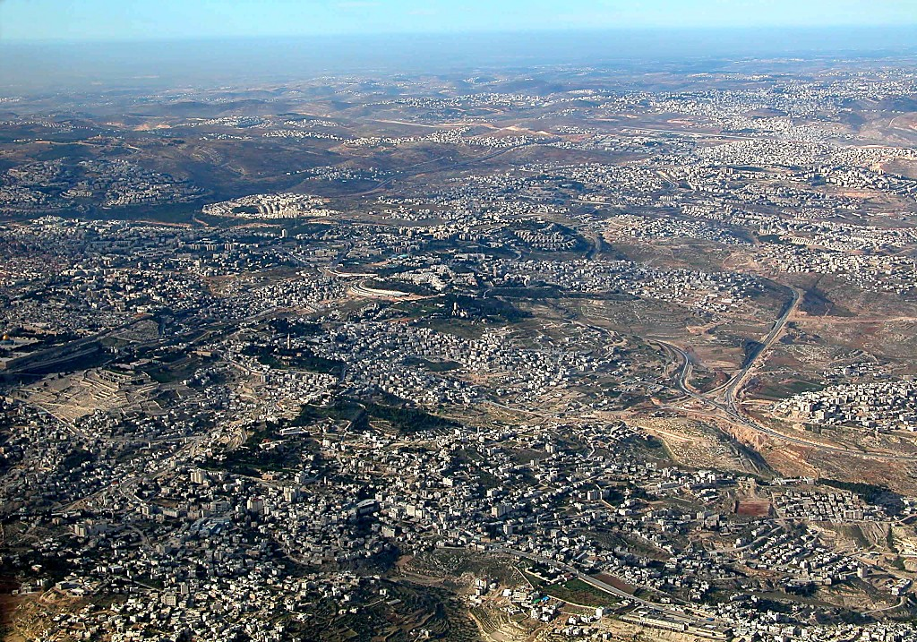
East Jerusalem and Mt of Olives aerial from s
1 Sam. 7:15
1 සාමුවෙල්. 8:4-22
7
නෙබි සම්විල් (රාමා ආසන්නයේ)
BUT OF THE
MANY JUDGES
OF
ISRAEL...
සාමුවෙල් : අනාගතවක්තෘ සහ විනිශ්චයකාරයා-යෙරුසලමට උතුරට වන්නට ඔහුගේ නිවස සහ උපන් ස්ථානය.
දේව මාළිගාව පිහිටි කන්ද
THE LAST AND GREATEST,
THE “HINGE CHARACTER,” WAS...
SAMUEL
1 සාමුවෙල්8:4-19
ANARCHY
ඔලිව් කන්ද
Judges
බෙතනි
350
දේව මාළිගාව පිහිටි කන්ද
යෙරිකෝවට යන මාර්ගය
Handbook pg. 31-32
11
1
©2006 TBBMI
9.7.03d.
Notes:
වර්ථමානයෙහි අරාබි නෙබි සම්විල් ලෙස හඳුන්වන රාමා හී ආසන්නයේ...දකුණට වන්නට සැතපුම් කිහිපයක් දුරින් යෙරුසලම හොඳින් පෙනෙන මානයේ ඔහු ජීවත් විය. මෙහි දැක්වෙන සිතියමින් ඔබට ඒ බව මනාව දැකගත හැකිය.
/// යෙරුසලමේ වම්පස වන්නට මෙ පෙදෙසෙට ඉශ්‍රායෙලයේ සිටි සෑම ගෝත්‍රයකම වැඩිහිටියන් සාමුවෙල් හමුවන පිණිස පැමිණියහ. එම කාලයේදී ඉශ්‍රායෙලය වටා පිහිටි අනෙකුත් රාජ්‍යයන් මෙන් වන පිණිස ඉශ්‍රායෙලය කෙරෙහිද රජෙකු පත්කරන ලෙස ඉල්ලා සිටියේය.

Slide 13
7
අරාජික
විනිශ්චයකාරයා
350
අරාජික
විනිශ්චයකාරයා
"අපට රජෙකු අවශ්‍යයයි !"
350
350
"ඔබට විශ්වාසද රජෙකු අවශ්‍යය බව ?"
Handbook pg. 31-32
12
2
Notes:
"අපට රජෙකු ඕනෑ" ඔවුන් පැවසුවේය. නමුත් සාමුවෙල් තුළින් දෙවියන්වහන්සේ පවසා සිටියේ, උන්වහන්සේ ඔවුන්ගේ එකම රජ ලෙසත් වෙනත් රජෙකු අවශ්‍යය නොවන බවත්ය. නමුත් මිනිසුන් ඉන් සෑහීමකට පත් නොවීය.
/// ඔවුන්ගේ ඉල්ලිම ගැන සළකමින් සාමුවෙල් තුලින් දෙවියන්වහන්සේ පවසා සිටියේ , "ඔබට විශ්වාසද රජෙකු අවශ්‍යය බව ? එසේනම් සාමුවෙල්, ස්වර්ගීය අණට වඩා පොළවේ අණට යටත් වීමේ අමාරුකම ඔවුන් දැනගන්නා පිණිස ඔබ විසින් රජෙකු ආලේප කරන්න’’
/// වසර 350ක පමණ අදේවභක්තික සහ කැරළිගැසීමේ කාලය අවසානයේ.... අධික පාපයේ සහ නමස්කාරය හීන වූ “අරාජික” කාලයේ අවසානයට ළඟා විය.

Slide 14
1 සාමුවෙල්. 9:17
7
ඉශ්‍රායෙල්
හී සිටි බොහෝ
විනිශ්චයකරුවන්
මධ්‍යයේ
අවසාන සහ උදාරතම මෙන්ම ප්‍රධානතම තැනැත්තා වන්නේ....
අරාජික
රාජකීය
සාමුවෙල්
Handbook pg. 31-32
13
1
Notes:
සාමුවෙල් ඉතා වැදගත් රාජකාරියක් ඉටුකරන අවස්ථාවේදී... ඔහු විසින්ම දෙවන සමාජ ක්‍රමය වෙත ඉශ්‍රායෙල්ව මෙහයවන ලදී.
/// අරාජික ක්‍රමයට වඩා වෙනස් වූ මෙය අප " රාජකීය" ලෙස හඳුන්වන්නෙමුව.

Slide 15
7
R
A C
“රාජකීය”
14
2
Notes:
අප මුලින් කතා කළ එම ජ්‍යාමිතික හැඩය නිතරම මතකයේ තබා ගන්න....
එමගින් වෘතයක කොටසක් සම්පූර්ණ වේ. අප එය ARC (අඩකවයක්) ලෙස හඳුන්වනු ලැබේ.
/// A….R…C…. යන අකුරු වලින් ඉශ්‍රායෙලයේ රාජකීය යුගය හඳුනා ගැනේ.

Slide 16

7
උත්පත්ති සිට 1 සාමුවෙල් 8:22 දක්වා
මැවීම
අරාජික
පළමු මිනිසා
විනිශ්චයකාරයා
පළමු පාපය
350
C
පළමු සුභාරංචිය
350
පළමු පවුල
රාජකීය
(1000 B.C.)
පළමු මිනීමරුම
ජල ගැල්ම
DC
කුළුණ
ආබ්‍රාහම්
(2000 B.C.)
සමාජ විධි 3
C 7 S J
කැඳවීම
AC
L - S - B
I - I
NC
J - E
12
වහල්
7 = 4 + 3
යෝසෙප්
අරාජික
වහල්කම
විනිශ්චයකාරයා
430
350
පුද්ගලයින් 4 දෙනා
350
මෝසෙස්
(1500 B.C.)
(500 B.C.)
නික්මයාම
S
S
නිහඬ
සීනායි
M - C - C
කාදේශ් බාර්නියා
යේසුස්
40
40
LC
දේශනා 5
J
යොෂුවා
යෙරිකෝව/හායි
දේශය බෙදීම
15
4
Notes:
මේ වන තුරු සම්පූර්ණ වී ඇති බයිබල් ලිපිගොනුවේ පෙළගැස්ම..
/// මැවීම
/// ආබ්‍රහම්.. යෝසෙප්... මෝසෙස්...යොෂුවා සහ
/// අරාජික. දැන් අප යොමුවන්නේ ඉශ්‍රායෙල් ඉතිහාසයේදී දෙවියන් බොහෝ සෙයින් කථාකළ සාමුවෙල්ගේ මැදිහත්කාරකමත් සමඟ
/// රාජකීය වෙතට.

Slide 17
ආසන්න දින වකවානු
ආබ්‍රහම් - යෝසෙප් ක්‍රි.පූ 2000
මෝසෙස් - යොෂුවා ක්‍රි.පූ 1500
අරාජික - රාජකීය ක්‍රි.පූ 1000
16
Notes:
කාල රාමුව ආසන්න ක්‍රි.පූ 1000 වෙත දැන් ගමන් කරනවා ඇත. මෙය ඉශ්‍රායෙල් ඉතිහාසයේ වඩාත් කීර්තිමත් යුගය වේ

Slide 18
1 සාමුවෙල් 9:1 සිට 2 රාජාවලිය 25:21
A R C
මැවීම
ABRAHAM
ආබ්‍රහම්
ABRAHAM
යෝසෙප්
ABRAHAM
මෝසෙස්
යොෂුවා
අරාජික
රාජකීය
විප්‍රවාස
නිහඬ
යේසුස්
Handbook pg. 32-37
17
Notes:
මේ ආකාරයෙන් "රාජකීය" ලිපි ගොනුව ප්‍රධාන බයිබල් ලිපි ගොනුවේ හඳුනා ගැනේ. නැවත මතක්කර ගැනීම පිණිස සියළුම ලිපි ගොනුවල නම් ශබ්ද නගා කියවන්න.

Slide 19
වේදිකාව
සැකසීම
MS
N(A)
H
එක්සත්වීම
ඉතා වැදගත් සම්පත් ඇති සහ බලපෑම් කළ හැකි ජාත්‍යන්තර බලය ඇති ජාතියක් බවට ඉශ්‍රායෙල් පත්විය
SG
C
ER
B
J
MN
DS
E
KB
U
MS
PG
RS
Handbook pg. 32-37
18
1
Notes:
ඔබගේ සිතියමේ, තවත් ඉදිරියට මාර්ග ලකුණු කිරීමට නොමත, මන්ද මෙ වන විටත් ඉශ්‍රායෙල් තමන්ට උරුම දේශයේ පදිංචි වී අවසන්ය. ඔවුන් විසින් මළ මුහුදින් දකුණු දෙසට වන්නට ගලීල මුහුදේ උතුරු කොටස දක්වාද, මධ්‍යධරනීය මුහුදේ සිට යෝර්දාන් නදියේ නැගෙනහිර භූමිය දක්වාද වූ සියලු භූමියෙහි වාසයකළේය.
//// මෙම කාලයේදි ඉශ්‍රායෙලය එක්සත්විය
ඉතා වැදගත් සම්පත් ඇති සහ බලපෑම් කළ හැකි ජාත්‍යන්තර බලය ඇති ජාතියක් බවට අසල්වැසියන් අතරෙහි ඉශ්‍රායෙල් පත්විය..

Slide 20
7
1 සාමුවෙල්. 9:1
රාජකීය
ක්‍රි.පූ 1000
සමාජ ක්‍රම
3හී
2 වැන්න
වන්නේ
රාජකීය
A R C
Handbook pg. 32-37
19
1
Notes:
බයිබල් ලිපි ගොනුවේ ඇති විශාලතම ලිපි ගොනුව ලෙස "රාජකීය" ලිපි ගොනුව හැඳින්විය හැක. ඒ වාගේම වඩාත් සංකීර්ණම එක වන්නේද එයයි.
//// කාල රාමුව නැවතත් ක්‍රි.පු 1000 ලෙස ගනිමු

Slide 21
1 සාමු.. 15:1; 2 සාමු.. 2:4; 1 රාජාවලිය 1:39
7
රාජකීය
ක්‍රි.පූ 1000
S - D - S
සාවුල්
A R C
දාවිත්
රාජකීය
S - D - S
සාලමොන්
Handbook pg. 32-37
20
4
Notes:
මහළු සාමුවෙල් විසින් සාවුල්ව රජකමට ආලේප කිරීමත් සමඟ රාජකීය යුගය ආරම්භ වේ. ඉශ්‍රායෙලයේ පළමු රජවරුන් තිදෙනා.....
/// සාවුල්, ඉන්පසුව...
/// දාවිත්, ඔහුගෙන් පසුව ඔහුගේ පුත්....
/// සාලමොන්
ඔබට ඉශ්‍රායෙල් පළමු රජවරුන් තිදෙනාගේ නම් පහත ආකාරයට පහසුවෙන් මතක තබා ගත හැකිවේ.
/// S…D…S…. සාවුල්, දාවිත් සහ සාලමොන්.

Slide 22
7
1 සාමු. 16:13-14
රාජකීය
ක්‍රි.පූ 1000
S - D - S
DC
A R C
සාවුල් රජතුමා : පීඩාකාරි රජෙකි!
සාවුල්ගෙන් පසුව රජකම් කිරීමට බෙත්ලෙහෙමේ සිටි තරුණ දාවිත්ව ආලේප කරන ලෙස සාමුවෙල්ව කැඳවන ලදී.
සාවුල් රජතුමා : පීඩාකාරි රජෙකි!
සාවුල්ගෙන් පසුව රජකම් කිරීමට බෙත්ලෙහෙමේ සිටි තරුණ දාවිත්ව ආලේප කරන ලෙස සාමුවෙල්ව කැඳවන ලදී.
රාජකීය
S - D - S
Handbook pg. 32-37
21
Notes:
සිහසුනෙහි සිටින විට සාවුල් වනාහි බොහෝ පීඩාකාරි රජෙකු විය. ජාතික නායකයෙකු ලෙස ඔහුගේ චරිතයේ තිබූ බොහෝ වැරදි සහ දුර්වලතා නිසා දෙවියන්වහන්සේ ඔහුව රජකමින් පහ කරන ලදී. සාවුල්ගෙන් පසුව රජකම් කිරීමට බෙත්ලෙහෙමේ සිටි තරුණ දාවිත්ව ආලේප කරන ලෙස දෙවියන්වහන්සේ මහළු වයසේ සිටි අනගතවක්තෘ සාමුවෙල්ව නැවත කැඳවන ලදී.

Slide 23
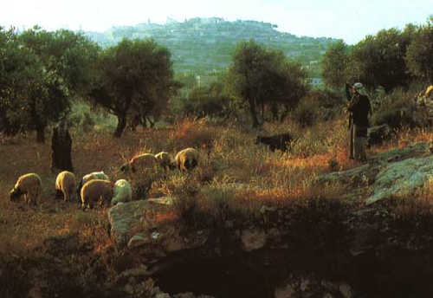
1 සාමුවෙල්. 16:1
7
රාජකීය
ක්‍රි.පූ 1000
S - D - S
DC
A R C
රාජකීය
S - D - S
බෙත්ලෙහෙමෙන් එපිට මෙම භූමියේ තරුණ දාවිත් බැටළුවන් බලාගෙන සිටින අතර සාමුවෙල්ට ඔහුව හමුවිය
Handbook pg. 32-37
22
1
Notes:
සාමුවෙල් රට පුරාම සොයා අවසානයේදි, මෙම
/// ......බෙත්ලෙහෙම ආසන්නයේ සිටි යෙස්සේගේ පවුල සොයාගෙන, එහි යෙස්සේගේ බාල තරුණ පුත්‍රයා වූ දාවිත්ව ඉශ්‍රායෙලයේ ඊළඟ රජ ලෙස ආලේප කළේය.
කාලයත් සමඟම "දෙවියන්වහන්සේගේ සිතට එකඟ මනුෂ්‍යයා " වන්නට ඔහුට හැකිවිය. සාවුල්ගෙන් පසු ඔහු ඉශ්‍රායෙල් රජකම් කළේය.

Slide 24
7
රාජකීය
ක්‍රි.පූ 1000
S - D - S
“දාවිත්ගේ ගිවිසුම”
DC
2 සාමුවෙල්. 7:4-16
1 ලේකම්. 17:3-15
A R C
රාජකීය
S - D - S
Handbook pg. 32-37
23
1
Notes:
“දාවිත්ගේ ගිවිසුම” දෙවියන්වහන්සේ කරනු ලැබුවේ මෙම දාවිත් සමඟය. එනම් ඉශ්‍රායෙල් කෙරෙහි රජකම් කරන පිණිස සැමදාම දාවිත්ගේ පරම්පරාවෙ අය සිහසුනට පත් වන බවටය.
/// රාජකීය ලිපි ගොනුවට සම්බන්ධව ඇති DC යන්න පිළිබඳව ඔබගේ අවධානය තබා ගන්න. ඉශ්‍රායෙල්හි ඉදිරි වසර 1000 කින් පමණ පැමිණීමට ඇති මෙසියස්වහන්සේ පිළිබඳව පූර්ව චිත්‍රයක් මෙහිදී පැහැදිලිව දැකගත හැකිය. දෙවියන්වහන්සේ ආබ්‍රහම් සමඟ ඇතිකළාවූ සදාකාලික ගිවිසුමේ එක කොටසක් ලෙස මෙය දැක්විය හැකිය.

Slide 25
දාවිත්ගේ ගිවිසුම
7
පොරොන්දු තුනක්
2 සාමුවෙල් 7
¹⁶ නුඹේ වංශයද රජකමද නුඹ ඉදිරියෙහි සදාකාලේටම ස්ථීරකරනු ලබන්නේය. නුඹේ සිංහාසනයද සදහාටම පිහිටවනු ලබන්නේය කියා කියනසේකැයි කීවේය.
වංශයද
රජකමද
සදාකාලේටම
රාජකීය
S - D - S
සිංහාසනයද
සදහාටම
Handbook pg. 32-37
24
5
Notes:
කොන්දේසි විරහිත දාවිත්ගේ ගිවිසුමේ සාරය වූ පදය වන්නේ 2 සාමුවෙල් 7:16 වේ...
දාවිත්ගේ වංශයේ ප්‍රොපේතවූ නාතාන් තුළින් දෙවියන්වහන්සේ මෙම වචන කථා කළේය....
/// නුඹේ වංශයද,
/// නුඹේ සිංහාසනයද
/// සදහාටම පිහිටවනු ලබන්නේය.
/// නුඹේ සිංහාසනයද,
/// සදහාටම පිහිටවනු ලබන්නේය.

Slide 26

ආබ්‍රහම්ගේ ගිවිසුම
(“කැඳවීම”)
උත්පත්ති 12:1-3
දේශය
බීජය
ආශිර්වාදය
දේශය
දාවිත්
ද්වීතීය කථාව
30:1-10
2 සාමුවෙල්
7:4-16
Handbook pg. 32-37
25
Notes:
ඉන් පසුව, ආබ්‍රහම්ගේ ගිවිසුමේ බීජය යන කොටස දාවිත්ගේ ගිවිසුම මඟින් සම්පූර්ණ විය. දේශය, බීජය, ආශිර්වාදය යන්නෙහි දෙවන කොටස. මෙම දාවිත්ගේ ගිවිසුම යනු “බීජය” කොටසයි. අප මොහොතක් දාවිත්ගේ යෙරුසලම දෙස අවධානය යොමු කරමු.

Slide 27
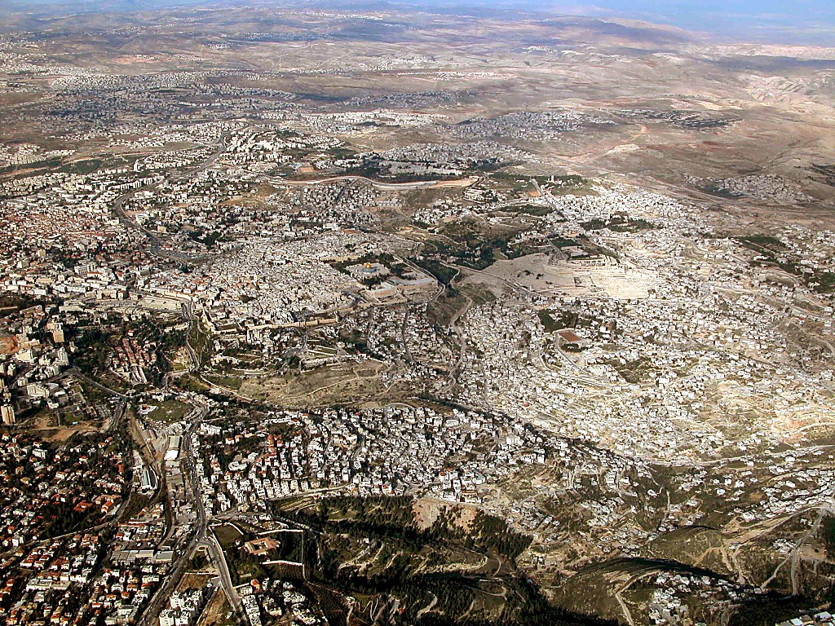
Jerusalem area aerial from south
යෙරුසලම: දකුණු දෙසින් දේව මාළිගාව ඇති කන්ද දිස්වෙන අයුරු.
26
©2003 TBBMI
7.2.03d.
Notes:
වර්ථමානයේදී ඔබ යෙරුසලමට ඉහළ අහසේ පියාසර කරන්නේ නම් දකුණු දෙසින් බෙත්ලෙහෙම් නගරයට ඇතුල් වන විට ඔබට දැක ගත හැකි වන්නේ මේ ආකාරයකි.
/// මෙම පුරාණ නගරය මධ්‍යයේ , මෙ වන විටත් ලොකයේ තීරණත්මක අවධානයට ලක්ව ඇති සහ ඉදිරියටත් එසේ වන පුරාණ දේව මාළිගාව පිහිටි කන්ද දැකගත හැකිය.

Slide 28

Old City aerial from north
2 Sam. 24:18-24; 2 Chron. 3:1
දේව මාළිගාව පිහිටි කන්ද : ලොකයේම අවධානය ඇති ස්ථානය
9.7.03d.
©2006 TBBMI
27
Notes:
ඉතා ආසන්නයෙන් පියාසර කරන විට කන්ද මත ඉදිකර ඇති ඉස්ලාමික ගොඩනැගිල්ලෙහි රන් වහලය දැකගත හැකිය. මෙය මොරියා කන්ද සහ සියෝන් කන්ද යන නම් වලින්ද හැඳින්වේ. මෙම ස්ථානය දාවිත් රජතුමා විසින් පළමු දේව මාළිගාව ඉදිකල ස්ථානය ලෙසද, පසු කාලිනව යෙසුස් වහන්සේ පවා බොහෝ සෙනඟකට සේවයකල, දෙවනි වරට මාළිගය හෙරොද් රජතුමා ඉදිකලේ මෙහි වේ. ඉන් වම් පසට වන්නට ඔලිව කන්ද මෙන්ම ගෙත්සෙමන උයනද පිහිටා ඇත.

Slide 29
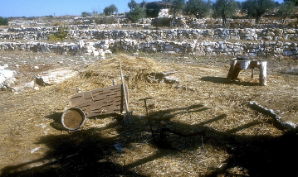

2 සාමු. 24:18-24; 2 ළේකම්. 3:1
පුරාණ කොළමඩින භූමිය
අරව්නාගේ කොළමඩින භූමිය
දාවිත් එය මිළට ගත්තේය
පළමු දේව මාළිගාව ගොඩ නඟන පිණිස.
මොරියා කන්ද මත
28
5
©2006 TBBMI
9.7.03d.
Notes:
මෙම ජාත්‍යන්තර වශයෙන් උරුමයක් වු අරගල සහ බොහෝ සටන්වලට මැදිවන දේව මාළිගාව පිහිටි භූමිය ..වර්ථමානයේදී මුස්ලීම් වරුන් විසින් පාලනය කරනු ලබයි.අටපට්ටම් ආකාර වු කොත මෙහි දැනට වසර 1400 කි,
/// වසර 3000 කට පෙර මෙම ගොඩනගිල්ල නොමැතිව මෙම මොරියා කන්ද තිබූ ආකාරය සිතා බලන්න. ආබ්‍රහම් විසින් පූජාකරන පිණිස තම පුත්‍ර වූ ඊසාක් රැගෙන ආවේ මෙතනටය.
/// දාවිත්ගේ කාලයෙදි මෙය අරව්නාට අයිති කොළමඩින බිමක් විය.
/// දාවිත් විසින් එය ඔහුගෙන් මිළදී ගත්තේය. නමස්කාර ගෘහයක් ගොඩ නගන පිණිස. මක්නිසාද මෝසෙස්ගේ කාලයේ පටන්ම...
/// පැරණි කූඩාරමක, පූජනීය වූ ගිවිසුම් පෙට්ටිය කාන්තාරයේ තිබුනේය, එය සුරක්ෂිතව අලංකාර ගොඩනැගිල්ලක තිබෙනවා දැකීම දාවිත්ගේ කැමැත්ත විය.
/// එය මොරියා කන්ද මත ඉදිකළේය.

Slide 30

දාවිත් රජතුමා එය සැළසුම් කළේය.
1 රාජාවලිය 5:5
ROYALTY
S - D - S
නමුත් එය ගොඩ නැඟුවේ ඔහුගේ පුත්‍ර සාලමොන්ය!
Handbook pg. 32-37
29
1
Notes:
දාවිත් එය සැළසුම් කොට ගොඩනැගීමට අවශ්‍යය වූ ද්‍රව්‍යය නගරයට ගෙනාවේය. කෙසේ නමුත්, ඔහු පෙරදි තමාගේ දෑතින් ලේ සොලවා ඇති නිසා ඔහුට එය ගොඩනැගීමට දෙවියන්වහන්සේ ඉඩ නොදෙන ලදී.
/// ඉන් පසුව ඔහුගේ පුත්‍ර සාලමොන් විසින් එය ගොඩනගන්නට යෙදුනි.

Slide 31

ඉශ්‍රායෙලයේ පළමු දේව මාළිගාව
1 රාජාවලිය 5:5
රාජකීය
S - D - S
Handbook pg. 32-37
30
Notes:
ඇත්තවශයෙන්ම අපට එම ගොඩනැගිල්ලෙහි සත්‍යය පිංතූර නොමැත. නමුත් මෙම චිත්‍රය අපට එහි තිබූ අලංකාරය සහ තේජස පිළිබඳ අදහසක් දෙනවා ඇත.

Slide 32
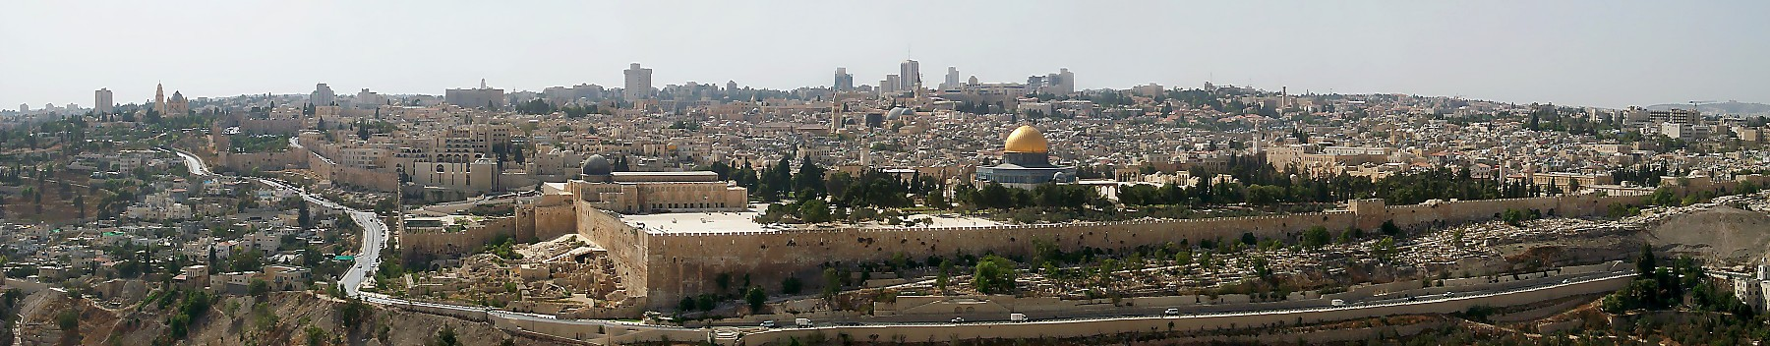
වර්ථමානයේදි යෙරුසලමේ දේව මාළිගාව
1 රාජාවලිය 6:14-38
ආබ්‍රහම් විසින් ඊසාක්ව පූජාකළ මොරියා කන්ද.../ සියෝන් කන්ද
ආදි කාලීනයෝ මෙය ගොඩනැගුවේ කෙසේද?
තාක්ෂණික උපකරණ නොතිබුණේය
පරිගණක නොතිබුණේය
රාජකීය
S - D - S
අඩු තරමින් අඩි රූලක් හෝ නොතිබුණේය
මිනිස් ශ්‍රමය පමණි!
Handbook pg. 32-37
Handbook pg. 32-37
31
6
Notes:
මෙම දේව මාළිගාව දෙස බලන විට අපට හැඟෙන සිතුවිල්ලක් වනුයේ මෙය ගොඩනැඟු නායකයන් සහ ගොඩනගන්නන්ගේ සිතීමේ සහ සැළසුම් කිරීමේ හැකියාවන් අගය කලයුතු මට්ටමේ ඇති බවයි. නැගෙනහිර දෙසට වන්නට පිහිටි ඔලිව කන්දේ සිට බලන විට වර්ථමානයේදි යෙරුසළම් කන්ද දිස්වන අයුරු මින් දැක්වේ.
/// ආබ්‍රහම් විසින් ඊසාක්ව පූජා කළ මොරියා කන්ද.../ සියෝන් කන්දද මෙයම වේ.
ප්‍රශ්නය වන්නේ මෙයයි...
ආදිකාලීන නිර්මාණකරුවන් අඩි ගණනක් උසට මෙය ගොඩනැගුවේ කෙසේද? මෙයට පිළිතුරු සොයන විටදී සිත් ඇදගන්නාසුළු කරුණු මතුවේ. මෙය ගොඩනගන කාලයේදී...
/// තාක්ෂණික උපකරණ නොතිබුණි,
/// පරිගණක නොතිබුණි
/// අඩු තරමින් අඩි රූලක් හෝ නොතිබුණි
/// ඉහත කිසිවක්ම නොතිබුණු අතර තිබුණේ මිනිස් ශ්‍රමය සහ මහන්සිය පමණි. අඩු තරමින් මෙය ගොඩනගන පිණිස ඔවුන් භූමිය සකස්කළේ කෙසේද?
මෙම ආදි කාලින මිනිසාගේ තාක්ෂණයට සහ ඔවුන්ගේ හැකියාවන්ට අප ආචාර දැක්වීම වටී. මෙන්න උදාහරණයක්....

Slide 33
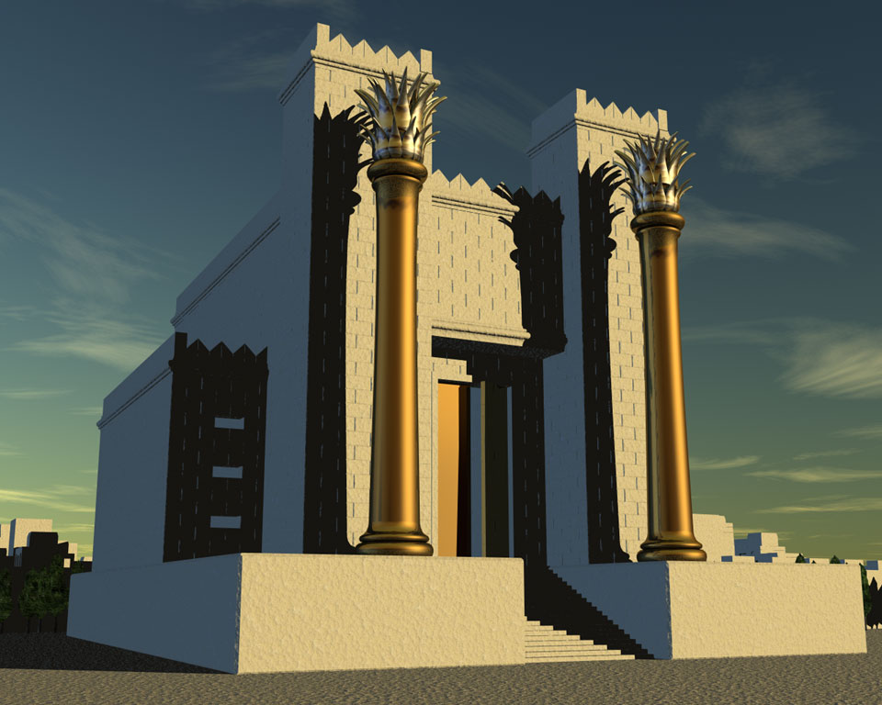
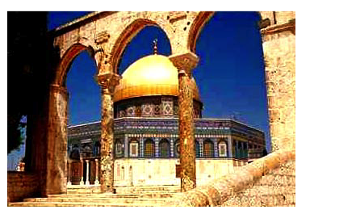
වර්ථමානයේදි යෙරුසලමේ දේව මාළිගාව !
1 රාජාවලිය 6:14-38
ආබ්‍රහම් විසින් ඊසාක්ව පූජාකළ මොරියා කන්ද.../ සියෝන් කන්ද
විශ්මයජනක ගොඩනැගිල්ල ඉදිකිරීම !
"බටහිර පවුර" හෝ "වැලපීමේ පවුර"
දෙවන වරට හෙරොද් විසින් යෙසුස්වහන්සේගේ කාලයේදී ගොඩනැගීය
පළමු දේව මාළිගය සාලමොන් විසින් ගොඩනැගීය
වර්ථමානයේදි දක්නට ඇති ඉස්ලාමීය ඉදිකිරීම
Handbook pg. 32-37
32
6
Notes:
බයිබලයේ සියෝන් ලෙස හඳුන්වනු ලබන වර්ථමාන දේව මාළිගාව ඇති කන්ද පිළිබඳ සාරාංශයක්...
/// මෙය ඉදිකිරීමට පළමුවෙන්ම කළ යුතුව තිබුනේ කඳු මුදුන එක මට්ටමකට සකස් කිරීමය..
/// එය මත විශාල ගල් වලින් බැම්ම ගොඩනගා මැදට බොරළු පුරවා ඇත.
/// එහි වම් පස වර්ථමානයේදි ශේෂ වී ඇති බැම්ම "බටහිර පවුර" හෝ සමහරෙකු "වැලපීමේ පවුර" ලෙසින් හඳුන්වයි.
/// මෙම ස්ථානයේදී සාලමොන් රජතුමා විසින් ප්‍රථම වරට දෙවියන්වහන්සේ උදෙසා දේව මාළිගාව ගොඩනගන ලදී.
/// ඉන් වසර සිය ගණනකට පසුව යේසුස්වහන්සේගේ කාලයේ තිබූ දේව මාළිගාව හෙරොද් රජතුමා විසින් ගොඩනගන ලදී.
/// ක්‍රි.පූ 685 සිට මේ දක්වා මෙම ස්ථානයේ ඉස්ලාමීය ඉදිකිරීම දක්නට ලැබේ.

Slide 34
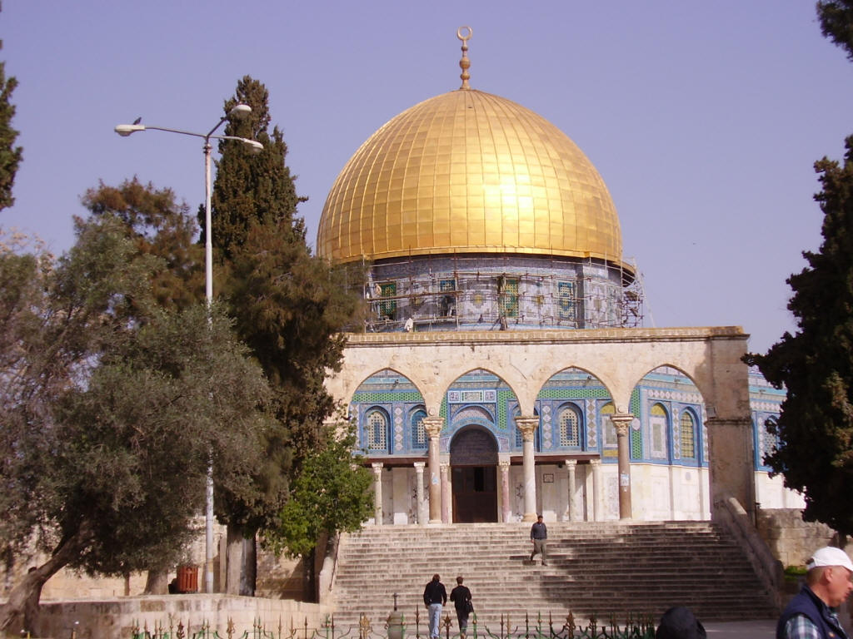
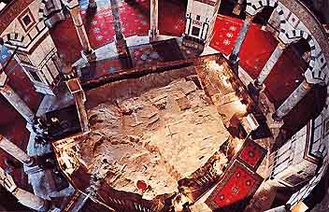
වර්ථමානයේදි යෙරුසලමේ දේව මාළිගාව !
ගොඩනැගිල්ලේ ඇතුළත
කන්ද මත ඉදිකර ඇති අර්ධගෝලාකාර ගොඩනැගිල්ල
Handbook pg. 32-37
32a
1
Notes:
දකුණු දෙසින් බලන විට අෂ්ටාස්‍ර හැඩති සිද්ධස්ථානය මේ ආකාරයෙන් දිස්වේ. ඉස්ලාම් භක්තිකයන්ට ඉතා පූජනීයම ස්ථානයක් වන මෙය ඊ අක්සා පල්ලිය ලෙසින් හඳුන්වයි.
/// මෙය ඇතුළත, ඉහළසිට බලනවිට මොහොමඩ් විසින් ඉනිමඟකින් "හත්වන ස්වර්ගයට" ගියායැයි සැළකෙන පර්වතය වේ. මෙම ගොඩනැගිල්ලේ ඇතුළත සිය ගණනක් වූ විචිත්‍රවත් බුමුතුරුණු වලින් ආවරණය කර ඇත.එහි වහළය දරා සිටින්නේ ගල් කණුය.

Slide 35
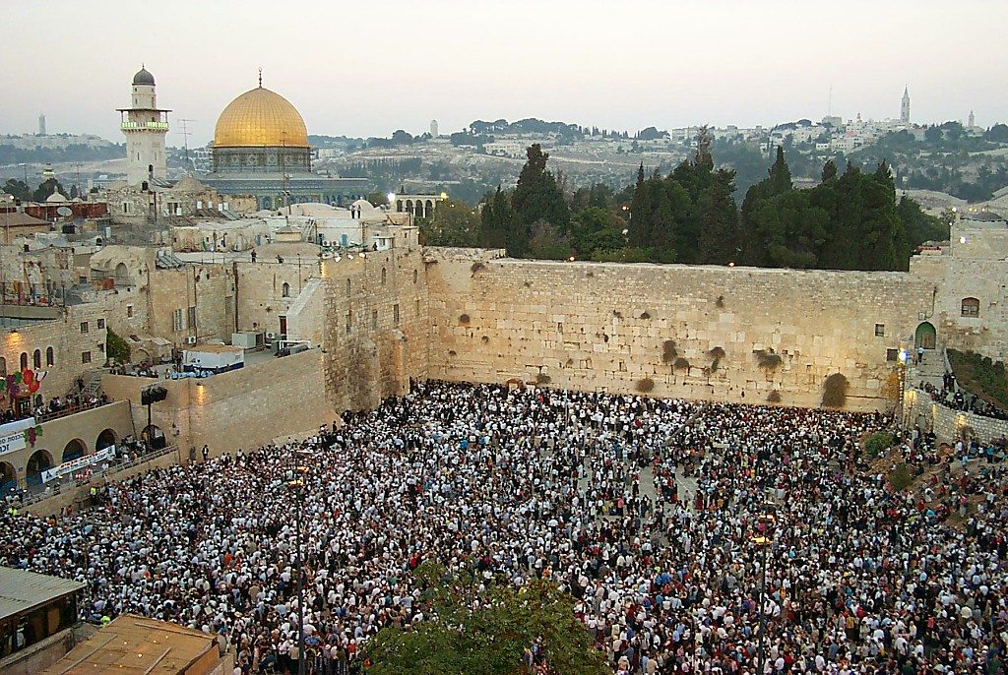
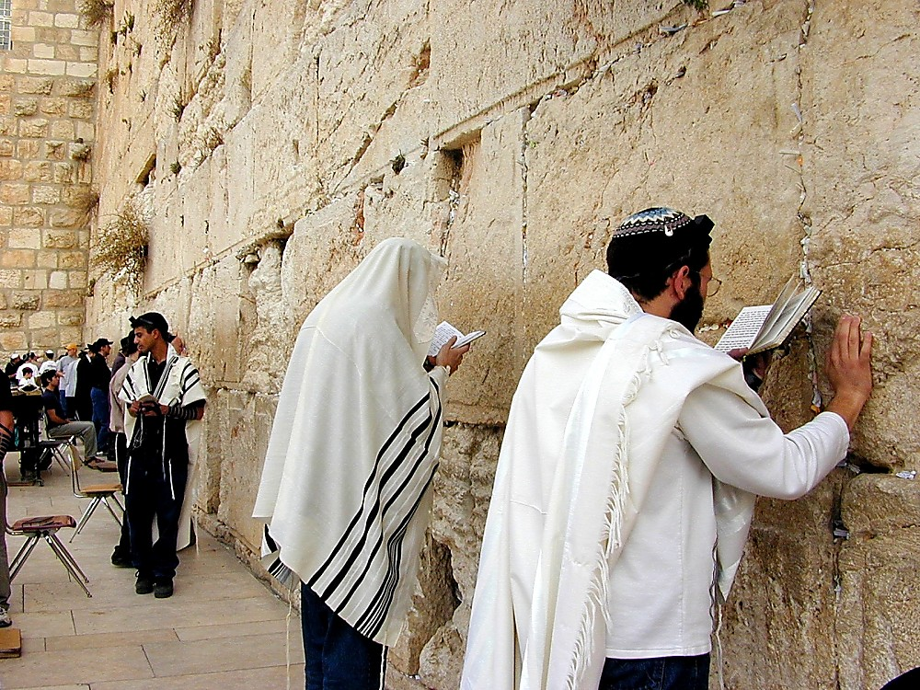
දේව මාළිගාවේ බටහිර පවුර
1 රාජාවලිය 6:14-38
පවුර ළඟ යාච්ඤාකිරීම
රාජකීය
S - D - S
Handbook pg. 32-37
33
1
Notes:
වර්ථමානයේදී අපට දැකගත හැකි දේව මාළිගාවේ බටහිර පවුරේ අත්තිවාරමේ ඇති ගල් පුරාණ යෙරුසලම් ඉතිහාසයේ සිට පැවතෙන ඒවාය.
/// යුදෙව් භක්තිකයන්ට මෙම ස්ථානය තරම් පූජනීය සහ ඓතිහාසික වැදගත්කමක් ඇති වෙනත් ස්ථානයක් ලෝකයේ නොමැත. වර්ථමානයේදී දේවදාර ගස් වැවී ඇති මෙහි ඉහළ මළුවෙ සිට යේසුස්වහන්සේ තම කාලයේදි බොහෝ සෙනඟකට මෙහෙ කළේය.

Slide 36
දේව මාළිගාවේ ඇති ඉමහත් වැදගත්කම !
1 රාජාවලිය 6:14-38; මතෙව්21:12-17
• ආත්මික
• දේවධර්මික
• දේශපාලනික
• භූගෝලීය
රාජකීය
S - D - S
අවසාන කාලය පිළිබඳ ධර්මය
Handbook pg. 32-37
34
6
Notes:
ඉතින් දැන්.... ඔබ යෙරුසලම පිළිබඳ හෝ යුදෙව්වන් සහ අරාබි ජාතිකයන් අතර අභ්‍යන්තර ගැටුමක් පිළිබඳ ප්‍රවෘත්තියක් දකින සැම විටම දේව මාළිගාවේ ඇති ඉමහත් වැදගත්කම සිහිකරන්න. ඒ සියලගේම කේන්ද්‍රය......
/// දාවිත් රජතුමාගේ පළමු දේව මාළිගාවත්, දෙවනුව සෙරුබාබෙල් විසින් ඉදිකරනු ලදුව පසුව හෙරොද්රජතුමා විසින් විශාල කරන ලද දේව මාළිගාවත්, අවසානයේ වර්ථමානයේදි දක්නට ඇති ඊ අක්සා පල්ලිය සහ ඉස්ලාමිය සිද්ධස්ථානය වේ. මෙම කුඩා බිම් ප්‍රමාණය...
/// ඉශ්‍රායෙලයේ ආත්මික මධ්‍යස්ථානය සහ චාරිත්‍රවිධි වල නාභිය වේ......
/// දේව ධර්මයේ සහ චාරිත්‍රවිධි වල කේන්ද්‍රයයි...
/// යුදෙව් ලෝකයේ දේශපාලනික මධ්‍යස්ථානයයි....
/// ආබ්‍රහම්ගේ උරුමයේ භූගෝලීය මධ්‍යස්ථානය සහ....
/// සෑම ඇදහිලිවන්තයෙකුටම බයිබලීය අවසාන කාලය පිළිබඳ ධර්මයේ ඉගැන්වෙන අවසාන කාලයේ සිදුවීම පිළිබඳ තේරුම්ගැනීමට මූලික යතුර වේ.

Slide 37

වර්ථමානයේදි යෙරුසලමේ දේව මාළිගාව :
ලොකයේ වඩාත් අවධානයක් යොමුවී ඇති භූමිය
1 රාජාවලිය 6:14-38; මතෙව් 21:12-17
Handbook pg. 32-37
35
Notes:
දැන් ඔබට සම්පූර්ණම යෙරුසලම දැක්වෙන පිංතූරයක් දැකිය හැකිය. සාරාගේ පුත්‍රයන් සහ හාගර්ගේ පුත්‍රයන්ගේ පාරම්පරාවන් අතීතයේ සිට පැවත ජීවත්වන යෙරුසලම ලොකයේම අවධානයට ලක්වී ඇති භූමිය වේ.

Slide 38
සාලමොන්: විශාල සැළසුම් !
7
රාජකීය
ක්‍රි.පූ 1000
S - D - S
DC
2 සාමුවෙල් 7:4-16
1 ලේකම් 17:3-15
A R C
රාජකීය
S - D - S
විශාල ප්‍රශ්නය: කෙසේද ගෙවීම් කරන්නේ ?
Handbook pg. 32-37
36
6
Notes:
ක්‍රි.පූ 1000 කාලයට නැවත ගමන් කරමු. ප්‍රධාන චරිත වන්නේ...
/// S D S සාවුල්... පළමු ආලේපළත් රජතුමා, ඔහුට එතරම්ම සාර්ථක වූ රජෙක් වීමට නොහැකිවිය.
/// ඔහු ජීවත්ව සිටින කාලයේදීම සමුවෙල් විසින් දාවිත්ව රජකමට ආලේප කරන ලදී. ඔහු සාවුල්ගෙන් පසුව රජකමට පත්විය.ඉන් පසුව රජකමට පත්වූවේ...
/// ඔහුගේ පුත්‍ර, බෙත්ෂෙබා තුලින් උපන් සාලමොන්ය. සාලමොන්ගේ ආධිපත්‍යය යටතේ ...
සාලමොන්ගේ මාළිගාව ගොඩනගන ලදී. බොහෝ වස්තූන්ගෙන් පොහොසත් වූ ඉශ්‍රායෙලය ලෝක බලවතෙකු විය. සාලමොන්ගේ ඔහුගේ ප්‍රඥාව සහ ඔහු කළ මහත් වූ ඉදිකිරීම් නිසා ලොව පුරා ප්‍රසිද්ධ විය.
/// ඇත්ත වශයෙන්ම ඔහු ලඟ විශාල යෝජනාවන් තිබුණේය...එම සැළසුම් ක්‍රියාත්මක කිරීමට ඔහුගේ රාජ්‍යයට මහත් වූ පිරිවැයක් දැරීමට සිදුවිය. අවසානයේදි උත්ගත වූ ප්‍රශ්නය වන්නේ....
/// එම පිරිවැය දරන්නේ කවුද?........ ජනතාව.....සත්‍යවශයෙන්ම ඔවුන් නිතරම කරන ආකාරයෙන් අධික බදු හෝ බලහත්කාර මෙහෙකරුවන් ලෙසින් ජනතාවට එය දැරීමට සිදුවේ.

Slide 39
සාලමොන්ගේ ප්‍රශ්න..
1 රාජාවලිය 9, 10, 11
7
රාජකීය
ca. 1000 B.C.
S - D - S
DC
ඉදිකිරීම්!
අධික බදු !
බංකොලොත්කම !
රූප නමස්කාරය !
2 සාමුවෙල්. 7:4-16
1 ලේකම් 17:3-15
A R C
රාජකීය
S - D - S
Handbook pg. 32-37
37
4
Notes:
සාලමොන් සිදු කළ....
/// ඉදිකිරීම් නිසා කළාපයේ සිටි අනෙක් රජවරුන්ගේ ඊර්ෂ්‍යාවට ඔහු ළක්විය.
/// බොහෝ බදු බැරක් සෙනඟ මත පටවා වියදම් පියවීමට ඔහු කටයුතු කළේය.
/// අවසානයේදි මුළු රටම බංකොලොත් භාවයට පත්විය. ජනතාව තුළ ජාතික රජය කෙරෙහී මහත් අප්‍රසාදයක් ඇතිවිය.
/// ඔහු රූප නමස්කාරයටද යොමු විය.

Slide 40
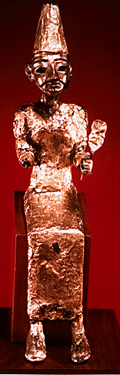
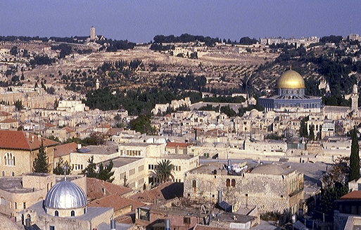
රූප නමස්කාරය!
1 රාජාවලිය 11:4-13
ROYALTY
ඔලීව කන්ද
ca. 1000 B.C.
S - D - S
DC
2 Sam. 7: 4-16
1 Chron. 17:3-15
A R C
දේව මාළිගාව පිහිටි කන්ද
රාජකීය
S - D - S
Handbook pg. 32-37
38
4
Notes:
ඇයි ? සාලමොන් විදේශ රටවල් සමඟ තිබු යහපත් සම්බන්ධකම් නිසා ඔහුට බොහෝ විදේශික භාර්යාවන්ද සිටියේය. එම භාර්යාවරුන් යෙරුසලමට පැමිණියේ ඔවුන්ගේ රූප නමස්කාරයන්ද රැගෙනය.
/// අපට දැන් පෙනෙන්නට ඇති සාලමොන් විසින් ඉශ්‍රායෙල්ගේ දෙවියන් වෙත ඉදිකල පළමු මාළිගයේ ඔහු නමස්කාර කළේය.
///පසු කාලීනව ඔලීව කන්ද මත පිහිටි ඔහුගේ විදේශික භාර්යාවන් විසින් රැගෙන එන ලද අන් දෙවිවරුන්ටද නමස්කාර කළේය.
/// අනාගතයේදි තව තවත් ජාතික ප්‍රශ්න වලට මග සකසමින් නැවත වතාවක් රූප නමස්කාරය ඉශ්‍රායෙල්වරුන්ගේ එදිනෙදා ජීවිත වලට එකතුවිය.

Slide 41
සාලමොන්ගෙන් පසුව...
7
1 රාජාවලිය 12:25 සිට 14:31
රාජකීය
ca. 1000 B.C.
S - D - S
DC
<<<< බෙදීම>>>>
උතුර දකුණ
2 Sam. 7: 4-16
1 ලේකම්. 17:3-15
A R C
ඉශ්‍රායෙලය යුදා
10 2
රාජකීය
S - D - S
බෙදීම
North South
Israel
Judah
10 2
Handbook pg. 32-37
39
3
Notes:
සාලමොන් රජුගේ මරණින් පසුව යෙරුසලමේ නායකත්වය දැරීමට ප්‍රබලයෙකු නොවීය.
/// ජාතිය දෙකඩ කරමින් සිවිල් අරගල ඇතිවිය
/// සාවුල්, දාවිත් සහ සාලමොන් රජකම් කළ එක්සත් ඉශ්‍රායෙලය උතුරු සහ දකුණ ලෙස කොටස් දෙකකට බෙදුණි. ඔවුන් දෙපිරසම බොහෝ පවු කරමින් තව තවත් දෙවියන්වහන්සේගෙන් ඈත් විය.
/// එහිදී ගෝත්‍ර 10ක් එකතු වී උතුර රාජ්‍යය හෙවත් ඉශ්‍රායෙලය ද, අනෙක් ගෝත්‍ර 2 වන බෙන්ජමින් සහ යූදා එකතු වී දකුණු රාජ්‍යය වන යූදා ද සාදා ගත්තේය. උතුරු රාජ්‍යය විශාලව පැවතුණි. ඔවුන් තවදුරටත් ඉශ්‍රායෙල් නම රඳවා ගත්තේය.

Slide 42

රාජ්‍යය බෙදීම
7
1 රාජාවලිය 12:25 සිට 14:31
උතුරු රාජ්‍යය:
ඉශ්‍රායෙලය
ගෝත්‍ර 10
සමාරිය
රාජකීය
S - D - S
••• SPLIT •••
යෙරුසලම
North South
ගෝත්‍ර 2
Israel
Judah
10 2
දකුණු රාජ්‍යය යුදා
Handbook pg. 32-37
40
1
Notes:
ජාතිය දෙකඩවීමේ ප්‍රතිඵලයක් ලෙස... උතුරු රාජ්‍යය තමන්ගේ අගනුවර වර්ථමානයේදි පවා දක්නට ඇති සමාරිය වෙත ගෙන යන ලදි,
/// දකුණු රාජ්‍යයයේ බෙන්ජමින් සහ යූදා යෙරුසලම තවදුරටත් තම අගනුවර ලෙස පවත්වාගත්තේය.
උතුරේ ඉශ්‍රායෙලය සහ දකුණින් යූදා ලෙස දෙකඩ වී තිබූ රාජ්‍යය තවදුරටත් රාජකීය සමාජ ක්‍රමයේ පැවැතුණි.
පුරාණයේ පටන් ගෝත්‍ර අතර තිබූ සම්බන්ධකම් දියවී ඔවුන් පාපයට වහල්විය. රූප නමස්කාරය, ව්‍යවස්ථාවෙන් සහ දෙවියන්වහන්සේගෙන් ඈත්වීම රාජ්‍යයන් දෙකේම සිදු වූ අතර උතුරෙහි එනම් ඉශ්‍රායෙලයේ එය ප්‍රබලව පැවතුණි. ජාතියක් ලෙස බලන කළ තමන්ගේ චරිතවත් බව සහ ජාතික අනන්‍යතාවය රට දෙකඩවීමට පෙර තිබූ තත්වයට වඩා, ඉශ්‍රායෙල්ගේ බොහෝ වෙනස් විය. සාලමොන් රජුගෙන් පසුව පරණ ගිවිසුමේ සිදුවීම් ගළපා ගැනීමට මෙය මතක තබා ගැනීම ප්‍රයෝජනවත් වේ.

Slide 43
අනාගතවක්තෘවරු
1 රාජාවලිය 17-22 යෙසායා සිට මලාකි දක්වා
7
රාජකීය
ca. 1000 B.C.
S - D - S
DC
<<<< බෙදීම>>>>
උතුර දකුණ
2 Sam. 7: 4-16
1 ලේකම්. 17:3-15
A R C
ඉශ්‍රායෙලය යුදා
10 2
රාජකීය
S - D - S
බෙදීම
North South
Israel
Judah
10 2
THE PROPHETS
Handbook pg. 32-37
41
Notes:
ජාතියක් ලෙස ඔවුන් කොටස්වලට බෙදී යන අවස්ථාවේදි, පරණ ගිවිසුම් කාලයේ සිටි ප්‍රබල අනාගතවක්තෘවරු ජාතියක් ලෙස ඔවුන්ගේ වැරදි හැසිරීම පිළිබඳ උතුරු මෙන්ම දකුණු රාජ්‍යයටද තම අවවාදාත්මක හඬ අවදි කළේය.

Slide 44
අනාගතවක්තෘවරුන්
7
යෙසායා සිට මලාකි දක්වා
මලාකි
මීකා
රාජකීය
ca. 1000 B.C.
එසකියෙල්
S - D - S
ශෙපනියා
දානියෙල්
<<<< බෙදීම>>>>
සෙකරිය
යෙරමිය
හබක්කුක්
ඉශ්‍රායෙලය යුදා
ආමොස්
යෝවෙල්
10 2
ROYALTY
S - D - S
හග්ගයි
අනාගතවක්තෘවරු
••• SPLIT •••
North South
ඔබදියා
Israel
Judah
එලීෂා
10 2
THE PROPHETS
එලියා
යෙසායා
හොෂෙයා
නාහුම්
යෝනා
Handbook pg. 32-37
42
Notes:
මොසෙස් හරහා ඔවුනට දෙන ලද ව්‍යවස්ථාවේ ධර්මිෂ්ඨ කමට අනුව නැවත හැඩගැසෙන ලෙස, අනාගතවක්තෘවරුන් විසින් ලිඛිතව මෙන්ම තවත් බොහෝ ක්‍රම වලින් සෙනඟට නැවත නැවතත් අවවාද කළේය. එම කාලයෙදීම, ඉතා ආසන්න අනාගතයේදි පැමිණෙන්නට යන මෙසියස්වහන්සේ පිළිබඳවද අනාගතවක්තෘවරුන් විසින් බොහෝ සේ ලිවේය සහ කථාකළහ.

Slide 45
නව ගිවිසුම
7
රාජකීය
ක්‍රි.පූ 1000
S - D - S
DC
<<<< බෙදීම >>>>
උතුර දකුණ
2 සාමුවෙල් 7: 4-16
1 ලේකම් 17:3-15
A R C
ඉශ්‍රායෙලය යූදා
10 2
නව ගිවිසුම
රාජකීය
අනාගතවක්තෘවරුන්
S - D - S
••• SPLIT •••
North South
Israel
Judah
10 2
යෙරමියා. 31: 31-33
THE PROPHETS
Handbook pg. 32-37
43
Notes:
කෙසේවෙතත් මෙම ජාතික පරිහානිය මධ්‍යයේදී දෙවියන්වහන්සේ යෙරමියා අනාගතවක්තෘවරයා තුළින් කථාකළේය.
/// නව ගිවිසුම... යෙරමියා 31: 31-33 මෙහිදි දෙවියන්වහන්සේ විසින් තමන්ගේ සෙනඟ සහ මුළුමහත් ජනතාවටම කොන්දේසි විරහිත නව වැඩසටහනක් ප්‍රකාශ කරන ලදී.

Slide 46
යෙරමියා 31
7
නව ගිවිසුම
ඉශ්‍රායෙල් වංශය සහ යූදා
වංශය සමග
³¹ බලව, මා විසින් ඉශ්‍රායෙල් වංශය සහ යූදා වංශය සමග අලුත් ගිවිසුමක් කරන දවස් පැමිණෙන්නේයයි ස්වාමින්වහන්සේ කියන සේක.
රාජකීය
S - D - S
••• බෙදීම •••
North South
Israel
Judah
10 2
අනාගතවක්තෘවරුන්
මෙසියස්වහන්සේව පොරොන්දුවීම !
Handbook pg. 32-37
44
3
Notes:
වැළපීමේ අනාගතවක්තෘවරයා, යෙරමියා තුළින් ඉතා අනර්ඝ පොරොන්දුවක් මෙන්න...."ස්වාමින්වහන්සේ කියන සේක්...
/// ...අලුත් ගිවිසුමක් කරන දවස් පැමිණෙන්නේය ...
/// ...ඉශ්‍රායෙල් වංශය සහ යූදා වංශය සමග..."
/// මෙසියස්වහන්සේ පිළිබඳ පොරොන්දුව අප මේ ආකාරයෙන් දැනගනිමුව-- ඔහු ඉශ්‍රායෙල සහ යූදා මෙන්ම මුළු ලෝකයාම පාපයෙන් ගලවනු ලබන්නේය. පාප රහිත මැවීමේ මුල් ස්වාභාවයෙන්ම මිනිසාව තම මැවුම්කරුවා වෙත සම්බන්ධයට ගෙනයන්නේ ඔහුය.

Slide 47
ආබ්‍රහම්ගේ ගිවිසුම
(“කැඳවීම”)
උත්පත්ති 12:1-3
රාජකීය
දේශය
බීජය
ආශිර්වාදය
S - D - S
දේශය
බීජය
ආශිර්වාදය
••• බෙදීම•••
North South
Israel
Judah
දේශය
දාවිත්
නව
10 2
අනාගතවක්තෘවරුන්
ද්විතීය කථාව
30:1-10
2 සාමුවෙල්
7:4 -16
යෙරමියා
31:31-33
Handbook pg. 32-37
45
5
Notes:
මේ වන විට ආබ්‍රහම්ගේ පොරොන්දුව සම්පූර්ණ විස්තරාත්මකව අපට දැකගත හැකිය.
දේශය, බීජය සහ ආශිර්වාදය... මේ සියල්ල...
/// දේශය පොරොන්දුව හෝ ගිවිසුම..,
/// දාවිත්ගේ ගිවිසුම සහ දැන්...
/// නව ගිවිසුම
යෙරමියාගේ ප්‍රකාශයත් සමග ආබ්‍රහම්ගේ ගිවිසුමේ "ආශිර්වාදය" කොටස විස්තර වේ.

Slide 48
1 රාජාවලිය 12 සිට 2 රාජාවලිය24
7
රාජකීය
ක්‍රි.පූ 1000
S - D - S
DC
<<<< බෙදීම >>>>
උතුර දකුණ
2 Sam. 7:4-16
1 ලේකම් 17:3-15
A R C
ඉශ්‍රායෙලය යූදා
10 2
NC
රාජකීය
අනාගතවක්තෘවරුන්
S - D - S
••• SPLIT •••
North South
20-J 20-R
Israel
Judah
10 2
දකුණ: රෙහොබොවම්
අනාගතවක්තෘවරුන්
උතුර : යෙරොබොවම්
20-J 20-R
යහපත් රජවරු නැත
යහපත් රජවරු කිහිපදෙනෙකි
Handbook pg. 32-37
46
2
Notes:
රාජධානි දෙකෙහි එකිනෙක...
/// රජවරු 20ක් උතුරෙහි රජකම් කළේය, රජවරු 20ක් දකුණෙහිද රජකම් කළේය. උතුරෙහි ආරම්භ වන්නේ යෙරොබොවම් ගෙනි එය පහසුවෙන් මතක තබා ගැනීමට 20-J යොදා ගන්න, තවද දකුණෙහි රජකම ආරම්භ වන්නේ රෙහොබොවම් ගෙනි. එය පහසුවෙන් මතක තබා ගැනීමට 20-R ලෙස යොදා ගන්න. එය පහසුවෙන් මතක තබා ගැනීමට, “උතුර ඉහළින් දකුණ; J ඉදිරියෙන් Rට”
/// ඉශ්‍රායෙලයේ උතුරු රාජ්‍යය වඩාත් අධර්මිෂ්ඨ රාජ්‍යය විය. රාජ්‍යයන් දෙකෙන් වැඩිපුර කැරළිගැසීම් සහ රූප නමස්කාරය මෙහි විය. උතුරු රාජ්‍යයේ එක් යහපත් රජෙකු හෝ නොසිටියේය. දකුණෙහි යහපත් රජවරු කිහිප දෙනෙකු පමණක් විය.

Slide 49
2 රාජාවලිය 17:6
7
රාජකීය
ක්‍රි.පූ 1000
S - D - S
DC
<<<< බෙදීම >>>>
උතුර දකුණ
2 Sam. 7: 4-16
1 ලේකම් 17:3-15
A R C
ඉශ්‍රායෙලය යූදා
10 2
NC
රාජකීය
අනාගතවක්තෘවරුන්
S - D - S
••• SPLIT •••
North South
20-J 20-R
Israel
Judah
Jer. 31: 31-33
10 2
200
අනාගතවක්තෘවරුන්
20-J 20-R
අෂූර්
200
Assyria
Handbook pg. 32-37
47
Notes:
ඉශ්‍රායෙලය, උතුරු රාජධානිය, වසර 200ක් පමණ පැවැතුණි. ඉන් පසු දෙවියන්වහන්සේ තම විනිශ්චය භයංකාර ලෙස අෂූර්වරුන් හරහා ගෙනාවේය...

Slide 50
2 රාජාවලිය 17:6
වේදිකාව
සැකසීම
MS
N(A)
H
SG
C
ER
B
J
MN
රාජකීය
DS
S - D - S
••• බෙදීම •••
E
North South
උතුරු රාජධානිය:
ඉශ්‍රායෙලය (ක්‍රි.පූ 722)
යුදෙව් ඩයස්පෝරාව
Israel
Judah
KB
U
10 2
අනාගත්වක්තෘවරුන්
20-J 20-R
200
Assyria
MS
PG
RS
Handbook pg. 32-37
48
1
Notes:
උතුරු රාජධානිය වහල්කමට ගෙනයන ලදී. අෂූර්වරුන් සහ එම කාලයේ තිබූ අනෙකුත් සංස්කෘතීන් මඟින් ඔවුන්ව විසුරවන ලදී. මෙය යුදෙව් ඩයස්පෝරාව හෙවත් යුදෙව්වන් විසිරවීම වේ.
/// වර්ෂය ක්‍රි.පූ 722 වේ. අපගේ මෙම මුළු අධ්‍යයනය පුරාම උපකාරය සඳහ මතක තබාගැනිමට ඇත්තේ නිශ්චිත වූ දින දෙකක් පමණී. ඉන් එක් දිනයක් වන්නේ උතුරු රාජධානිය යටත් කරගත්, ක්‍රි.පූ 722 වේ. ඉන් පසු කිසි දිනක උතුරු රාජ්‍යය එක්සේසත් වූ බවක් අපට නොපෙනේ. ඊළඟ ශතවර්ෂ කිහිපය පුරාම ඔවුන් ලොව පුරාම විසිරී ගියේය.

Slide 51
බබිලොනිය විසින් අෂූර් යටත්කර ගත්තේය
වේදිකාව සැකසීම
MS
කෙසේ වෙතත්.... දකුණු රාජධානිය ?
N(A)
H
SG
C
ER
B
J
MN
ROYALTY
DS
S - D - S
••• SPLIT •••
E
North South
Israel
Judah
KB
U
10 2
THE PROPHETS
20-J 20-R
200
Assyria
MS
PG
RS
Handbook pg. 32-37
49
2
Notes:
කෙසේ වෙතත් දකුණු රාජ්‍යය යූදා හට වෙනස් ආකාරයක විනිශ්චයක් ලැබුණි,
/// මෙම අවධියේදි බබිලොනිය විසින් අෂූර් යටත්කරගන්නා ලදී. ඉන්පසුව.....
/// බබිලොනිය රජු වූ නෙබුකද්නෙශර් දකුණු රාජ්‍යය වූ යූදා වෙත තම අවධානය යොමුකළේය.

Slide 52
2 රාජාවලිය 25
7
රාජකීය
ක්‍රි.පූ 1000
S - D - S
DC
<<<< බෙදීම >>>>
උතුර දකුණ
2 සාමුවෙල් 7:4-16
1 ලේකම් 17:3-15
A R C
ඉශ්‍රායෙලය යූදා
10 2
NC
රාජකීය
අනාගතවක්තෘවරුන්
S - D - S
••• බෙදීම •••
North South
20-J 20-R
Israel
Judah
යෙරමියා 31: 31-33
10 2
200
350
අනාගතවක්තෘවරුන්
20-J 20-R
අෂූර්
200
350
බබිලොනිය
Assyria
Babylon
Handbook pg. 32-37
50
Notes:
යූදා හී...යහපත් රජවරුන් කිහිප දෙනෙකු සිටි නිසා...එම රජ්‍යය තව දුරටත් වසර 150 ඉදිරියට පැවැතුණි---- ජාතික වශයෙන් බෙදුනු දින සිට පැවති සම්පූර්ණ කාලය අවුරුදු 350 කි.

Slide 53
2 Kings 25:1-21
වේදිකාව සැකසීම
MS
N(A)
H
SG
C
ER
B
J
MN
රාජකීය
DS
S - D - S
••• බෙදීම •••
E
North South
Israel
Judah
KB
U
10 2
දකුණු රාජධානිය:
යූදා (ක්‍රි.පූ 586)
බබිලොනි විප්‍රවාසය
අනාගතවක්තෘවරුන්
20-J 20-R
200
350
Assyria
Babylon
MS
PG
RS
Handbook pg. 32-37
51
2
Notes:
ක්‍රි.පූ 586 දී යූදා වෙත දරුණු ආක්‍රමණයක් විය....
/// නෙබුකද්නෙශර් රජ සමඟ පැමිණි බබිලොනියන් යූදා ආක්‍රමණය කළේය. සාලමොන්ගේ දේව මාළිගාව ඇතුළු සම්පූර්ණ යෙරුසලම බබිලොනියන් විසින් විනාශ කළේය. මෙය වනාහි මතක තබාගත යුතු ඊළඟ නිශ්චිත දිනය වේ...ක්‍රි.පූ 586.
/// දකුණු රාජ්‍යය එනම් යූදා බබිලොනියන්ගේ වහල් බවට ගෙනයන ලදී, විප්‍රවාසය ලෙසද හඳුන්වන්නේ මෙයයි.

Slide 54
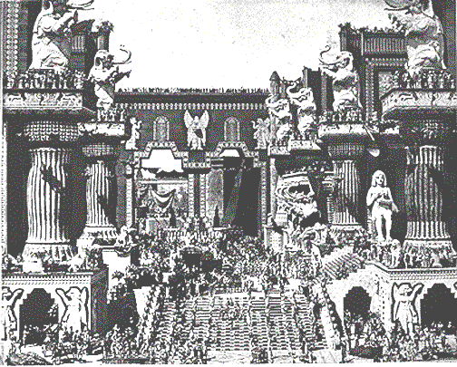
2 රාජාවලිය 25: 1-21
රාජකීය
S - D - S
••• බෙදීම •••
North South
Israel
Judah
10 2
අනාගතවක්තෘවරුන්
20-J 20-R
200
350
අෂූර්
බබිලොනිය
පුරාණ බබිලොන් නගරය
මුල් කාලීන සිතුවමක්
Handbook pg. 32-37
52
Notes:
මෙම පිටස්තර දේශයේදි, යූදා හී ප්‍රසිද්ධම අනාගත්වක්තෘවරුන් වූ දානියෙල් සහ එසෙකියෙල් බලාපොරොත්තුවේ පණිවිඩය වන මෙසියස්වහන්සේ පිළිබඳ පවසමින් එය ලියන ලදී. මෙම සිතුවම්කරුගේ සංකල්පනාත්මක චිත්‍රය මඟින් පුරාණ ලෝකයේ ඉතා බලවත් අධිරාජ්‍යයක් වූ බබිලොනියේ උදාරකම ඔබට දැනෙනවා ඇත.

Slide 55
උත්පත්ති සිට නෙහෙමියා දක්වා
7
මැවීම
අරාජික
1st Man & Woman
Judges
1st Sin
350
C
1st Gospel
350
1st Family
(1000 B.C.)
1st Murder
රාජකීය
(1000 B.C.)
Flood/Rainbow
S - D - S
DC
Tower
••• SPLIT •••
North South
(2000 B.C.)
ආබ්‍රහම්
(2000 B.C.)
Israel
Judah
සමාජ විධි 3
The CALL
AC
10 2
NC
C 7 S J
L - S - B
THE PROPHETS
I - I
20-J 20-R
J - E
200 350
Assyria Babylon
12
විප්‍රවාස
7 = 4 + 3
යෝසෙප්
රාජකීය
Slavery
S - D - S
430
••• බෙදීම•••
පුද්ගලයන් 4 දෙනා
North South
(1500 B.C.)
Israel
Judah
මෝසෙස්
(1500 B.C.)
(500 B.C.)
10 2
Exodus
S
S
නිහඬ
අනාගත්වක්තෘවරුන්
Sinai
20-J 20-R
M - C - C
200
350
Kadesh Barnea
යේසුස්
අෂූර්
බබිලොනිය
40
40
LC
5 Sermons
J
යොෂුවා
Jericho/Ai
Land Divided
53
Notes:
මෙයත් සමග රාජකීය සමය අවසානයට පැමිණේ.
ඉශ්‍රායෙලය සහ යූදා, විනිශ්චය ලෙස විසුරුවා හැරීම සහ අනෙක තාවකාලික විප්‍රවාසයකට යොමු කිරීමත් සමග ඉතිහාසය අපව රාජකීය ක්‍රමයෙන් ඉදිරියට රැගෙන යයි..

Slide 56
7
C
A R
විප්‍රවාස/වහල්
Handbook pg. 37-38
54
1
Notes:
සමාජ ක්‍රම 3 අවසාන ක්‍රමය වන්නේ විප්‍රවාස/වහල් ක්‍රමයයි.
/// ජ්‍යාමිතික හැඩය සමග අප කථා කළ A—R—C මතක තබා ගන්න

Slide 57
2 Kings 25:21 through Ezra 1:3
A R C
මැවීම
ABRAHAM
ආබ්‍රහම්
ABRAHAM
යෝසෙප්
ABRAHAM
මෝසෙස්
යොෂුවා
අරාජික
රාජකීය
විප්‍රවාස
නිහඬ
යේසුස්
Handbook pg. 37-38
©2006 TBBMI
55
Notes:
"විප්‍රවාසය" ලෙස හඳුන්වන අට වැනි බයිබල් ලිපි ගොනුවට අප දැන් පිවිසෙමු

Slide 58
ආසන්න දින වකවානු:
ආබ්‍රහම් - යෝසෙප් ක්‍රි.පූ 2000
මෝසෙස් - යොෂුවා ක්‍රි.පූ 1500
අරාජික - රාජකීය ක්‍රි.පූ 1000
විප්‍රවාස - නිහඬ ක්‍රි.පූ 500
56
Notes:
අපගේ කාල රාමුව තවත් වසර 500කින් ගැලවුම්කරුගේ කාලයට සමීප වේ. ක්‍රි.පූ 500

Slide 59
යූදා ආරක්ෂා කරන ලදි !
Isaiah 9:6-7
වේදිකාව සැකසීම
සාරාංශයක්...
MS
N(A)
H
SG
C
ER
B
J
MN
DS
E
KB
ඇයි ?
U
MS
මක්නිසාද, මෙසියස්වහන්සේ යූදා ගෝත්‍රයෙන් පැමිණෙන බවට අතීතයේ පටන්ම අනාගතවාක්‍යය පවසා ඇත.
PG
RS
Handbook pg. 37-38
57
8
Notes:
රාජකීය සමය සාරාංශගත කිරීමක්.....
උතුරු සහ දකුණු රාජ්‍යයන් බිඳවැටීමට හේතු වූ තීරණාත්මක සාධකයන් නැවත මතක් කරගන්න.
/// අෂූර්වරුන් විසින් උතුරු රාජධානිය- ඉශ්‍රායෙලය යටත්කර ගත්තේය.
/// වහල්කමට රැගෙන ගියේය, කාලයත් සමග...
/// වෙනත් සමාජයන් සමග මිශ්‍ර විය.
නමුත් යූදා, දකුණු රාජධානිය සහ එහි මිනිසුන්..
/// නෙබුකද්නෙශර් සමඟ පැමිණි බබිලොනිවරුන් විසින් යටත් කරගන්නා ලදී.
/// කෙටි කාලයක් සඳහා ඔවුන්ව වහල්කමට බබිලොනියට ගෙනයන ලදී.
නමුත් අනාගාතයේ බොහෝ කාලයක් පුරාවටම දේශය තුළ වැදගත් රාජකාරියක් ඉටුකිරීමට පූර්වයේ පටන්ම යූදාව තෝරගෙන තිබුණි.
/// යූදා ආරක්ෂාකරන ලදුව නැවත වතාවක් ඔවුන්ගේ දේශයට පැමිණෙන ලදී.
/// ඇයි ?
/// මක්නිසාද, මෙසියස්වහන්සේ යූදා ගෝත්‍රයෙන් පැමිණෙන බවට අතීතයේ පටන්ම අනාගතවාක්‍යය පවසා ඇත.

Slide 60
2 රාජකීය 25:21
7
විප්‍රවාස
සමාජ ක්‍රම 3හී
තුන්වැන්න
විප්‍රවාස
A R C
Handbook pg. 37-38
58
Notes:
මෙන්න "විප්‍රවාස" බයිබල් ලිපිගොනුව. මෙම කාලය තුළ යූදා ගෝත්‍රය සම්බන්ධයෙන් සිදු වූ වැදගත් සිදුවීම් හතරක් කෙරෙහි මෙහිදී අවධානය යොමු කරමු.

Slide 61

දානියෙල් 1
පුරාණ බබිලොනි නගරය
විප්‍රවාස
යුප්‍රටීස් ගංඟාව
බබිලොනියේ එල්ලෙන උයන
Handbook pg. 37-38
59
Notes:
බබිලොනිය- යුප්‍රටීස් ගංඟාවට යාබදව පිහිටි පෙරදිග ඉතාම බලවත් රාජධානිය-- යූදා වසර 70ක් වහල්කමේ සිටි දේශය, සිතුවම්කරුවෙකු විසින් චිත්‍රයට නඟා ඇති තිබෙන්නට ඇතැයි අනුමාන කරන නගරය. ලෝක පුදුමයන් 7න් එකක් වන බබිලොනියේ එල්ලෙන උයන මෙහි දකුණින් දැක්වේ.

Slide 62
7
BABYLON
විප්‍රවාස
PERSIAN GULF
සිදුවීම හටගත් භූමිය
Handbook pg. 37-38
60
Notes:
මතක තබාගන්න, පර්සියන් බොක්කට සැතපුම් ගණනාවක් ඉහළින් බබිලොනිය පිහිටියේය--මැදපෙරදිග මේ වන විට ගැටුම් උත්සන්න වී ඇති පර්සියන් බොක්ක ඇති කළාපයේ මෙය පිහිටා ඇත.

Slide 63
යෙරම් 29:10; එස් 3:8; නෙහෙ 2:5-6
7
විප්‍රවාස
වසර 70
කොටස් 3
A R C
විප්‍රවාස
වසර 70
ගමන් වාර 3
“යුදෙව්”
“සිනගෝගය”
Handbook pg. 37-38
61
3
Notes:
යූදා, වසර 70ක විප්‍රවාස කාලයකින් පසුව, දකුණු රජ්‍යයෙන් වහලුන් ලෙස ගෙනා අයට නැවත යෙරුසලමට යාමට, නගරය , එහි පවුරු සහ දේව මාළිගාව නැවත ගොඩනැගීමට බබිලොනිය අධිපතීන් අවසර දෙන ලදී.
/// යූදා ගෝත්‍රයේ මිනිසුන් "යුදෙව්වන්" ලෙස හැඳින්වීමට පටන් ගත්තේ බබිලොනිය විප්‍රවාස කාලයේදීය.
/// ලොව පුරා ව්‍යප්තව පවතින යුදෙව් සංස්කෘතික අංගයක් වන "සිනගෝග" ආරම්භ වන්නේද මෙම විප්‍රවාස කාලයේදීය.
/// දේශය වෙත නැවත ගමන් කිරීම අදියර තුනකින් සිදුකරන ලදී. බබිලොනියේ සිට යෙරුසලමට පයින් පැමිණි මෙම ගමන් වාර ඉතා දුෂ්කර විය.

Slide 64
7
කොටස් තුනකින් නැවත පැමිණීම
A R C
විප්‍රවාස
වසර 70
කොටස් 3
සිදුවීම හටගත් භූමිය
Handbook pg. 37-38
62
Notes:
නැවත පමිණෙන යුදෙව්වන් බොහෝ විට යුප්‍රටීස් ගංඟාව සමීපයෙන් වැටී ඇති සරුසාර අඩ සඳ කවය හරහා වැටී ඇති මාර්ගයෙන් ගමන් කරන්නට ඇත. ඉන් පසු දකුණු දෙසට හැරී ඉශ්‍රායෙලයට ඇතුළුවන්නට ඇත. මෙම මාර්ගයෙන් පැමිණීමට වඩා යෝග්‍යය විය. මන්ද බබිලොනියේ සිට සෘජුවම ඉශ්‍රායෙලයට පැමිණියේ නම් ඔවුනට කාන්තාරය හරහ පැමිණීමට නොහැකිවනු ඇත.

Slide 65
Ezra 1 through 2
7
විප්‍රවාස
වසර 70
කොටස් 3
A R C
වසර 100 / 50,000
විප්‍රවාස
වසර 70
කොටස් 3
වසර 100 / 50,000
Handbook pg. 37-38
63
Notes:
වසර 100ක පමණ කාලයක් කොටස් වශයෙන් 50,000ක් පමණ සෙනඟක් දේශයට නැවත පැමිණියේය.

Slide 66
එස්රා 1:4
50,000ක් නැවත පැමිණියේය!
බොහො පිරිසක් එහිම නැවතී, නැවත පැමිණීමට අවශ්‍යය වියදම් දැරුවේය.
විප්‍රවාස
වසර 70
කොටස් 3
වසර 100 / 50,000
Handbook pg. 37-38
64
1
Notes:
50,000ක පමණ සෙනඟක් බබිලොනිය අතහැර නැවත පැමිණියද....
/// තම ව්‍යාපාරයන් සාර්ථක වී තමන්ගේම නිවෙස්වල විසූ බොහෝ යුදෙව්වන් පිරිසක් එහිම නතර විය. නැවත පැමිණි යුදෙව්වන්ගේ ගමන් වියදම් මෙන්ම නැවත පැමිණි පසු සිදුකල ඉදිකිරීම් වලටද මූල්‍යය අනුග්‍රහය දක්වන ලද්දේ ප්‍රධාන කොට ඔවුන්ය.

Slide 67
යෙරමියා 29; එස්රා 3; නෙහෙමියා 2
7
සෙරුබබෙල්
විප්‍රවාස
වසර 70
එස්රා
කොටස් 3
A R C
වසර 100 / 50,000
Z - E - N
විප්‍රවාස
වසර 70
කොටස් 3
නෙහෙමියා
වසර 100 / 50,000
Z - E - N
Handbook pg. 37-38
65
4
Notes:
බබිලොනියේ සිට ඉශ්‍රායෙලය වෙත ඉතා දුෂ්කර ගමනක යෙදීමෙන් පසුව, ඉතා ප්‍රසිද්ධ පුද්ගලයින් තිදෙනෙකු ජාතික නායකත්වයට පත්වන ලදී.
/// එම තිදෙනා පහසුවෙන් මතක තබා ගැනීමට Z – E- N මතකයේ තබා ගන්න.. ඔවුන් වන්නේ...
/// සෙරුබබෙල්
/// එස්රා සහ
/// නෙහෙමියා

Slide 68
නෙහෙමියා 3
7
සෙරුබබෙල්
සෙරුබබෙල්.... දේව මාළිගාව නැවත ගොඩ නැගීමට පැමිණේ.
විප්‍රවාස
Z-E-N
වසර 70
එස්රා... ව්‍යවස්ථාව ඉගැන්වීමට පැමිණේ.
එස්රා
කොටස් 3
වසර 100 / 50,000
රාජ්‍යතාන්ත්‍රික පූජකයන් තිදෙනා
විප්‍රවාස
නෙහෙමියා
වසර 70
නෙහෙමියා.. නගරය සහ එහි පවුරු ගොඩනැගීමට පරණ ගිවිසුමේ සිටි ශ්‍රේෂ්ඨ නායක්යෙකු ලෙස පැමිණේ.
කොටස් 3
වසර 100 / 50,000
Z - E - N
Handbook pg. 37-38
66
3
Notes:
සෙරුබබෙල්ව මතක සිටින්නේ දේව මාළිගාව නැවත ගොඩනැගීමට මූලිකත්වය ගෙන කටයුතු කළ ප්‍රධාන තැනැත්තා ඔහු වන බැවිනි.
/// එස්රා වනාහි නැවත පැමිණි සෙනඟට ව්‍යවස්ථාව උගන්වන පිණිස පැමිණියාවූ පූජකවරයාය..
/// නෙහෙමියා, පරණ ගිවිසුමේ සිටි මෙම නායකයා පැමිණ යෙරුසලමේ කඩා වැටී තිබූ පවුරු කෙටිකාලයකදී නැවත ඉදිකළේය.
/// මෙම ශ්‍රේෂ්ඨ පුද්ගලයින් තිදෙනා සෙරුබබෙල්, සහ නෙහෙමියා --- රාජ්‍යතාන්ත්‍රික පූජකයන් තිදෙනා -- යූදා නැවත පැමිණීමේ වැදගත් ස්ථානයක් ගනී. විප්‍රවාසයේ සිටි සෙනඟ නැවත තමන්ගේ දේශයට පැමිණ තිබේ.

Slide 69
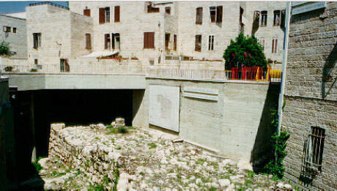
නෙහෙමියා 3:8
යෙරුසලම: නෙහෙමියාගේ පවුර සොයගැනීම
විප්‍රවාස
වසර 70
කොටස් 3
වසර 100 / 50,000
Z - E - N
Handbook pg. 37-38
67
Notes:
සත්‍යය වශයෙන්ම, කැණීම් වලින් සොයාගනු ලැබූ මෙම පවුර නෙහෙමිය සහ ඔහුගේ කණ්ඩායම විසින් ඉදිකළ ඒවා බවට බයිබල් විශාරදයන් අතර දැඩි විශ්වාසයක් පවතී.

Slide 70
නෙහෙමියා 3
7
සෙරුබබෙල්
සෙරුබබෙල්.... දේව මාළිගාව නැවත ගොඩ නැගීමට පැමිණේ.
විප්‍රවාස
වසර 70
එස්රා... ව්‍යවස්ථාව ඉගැන්වීමට පැමිණේ.
එස්රා
Z-E-N
කොටස් 3
වසර 100 / 50,000
රාජ්‍යතාන්ත්‍රික පූජකයන් තිදෙනා
විප්‍රවාස
නෙහෙමියා
වසර 70
නෙහෙමියා.. නගරය සහ එහි පවුරු ගොඩනැගීමට පරණ ගිවිසුමේ සිටි ශ්‍රේෂ්ඨ නායක්යෙකු ලෙස පැමිණේ.
කොටස් 3
වසර 100 / 50,000
Z - E - N
Handbook pg. 37-38
68
3
Notes:
පරණ ගිවිසුමේ අවසානයේදී..
/// උතුරු රාජධානිය- ඉශ්‍රායෙලය දැන් නැති වී ගොස්ය
/// දකුණු රාජධානිය-යූදා තමන්ගේ දේශයට නැවත පැමිණ ඇත.
විප්‍රවාස සමයේ බයිබල් ලිපි ගොනුව මෙයත් සමඟ අවසානයට පැමිණේ.
උත්පත්ති පොතේ සිට මලාකි පොත දක්වාම ...
/// කාලය සම්පූර්ණ වූ විට මෙසියස්වහන්සේගේ පැමිණීම පොරොන්දු වී ඇත.

Slide 71
උත්පත්ති සිට එස්තර් දක්වා
7
මැවීම
අරාජික
පළමු මිනිසා
විනිශ්චයකාරයන්
පළමු පාපය
350
C
පළමු සුභාරංචිය
350
පළමු පවුල
(1000 B.C.)
පළමු මිනීමැරුම
රාජකීය
(1000 B.C.)
ජල ගැල්ම
S - D - S
DC
කොත
••• බෙදීම •••
උතුර දකුණ
(2000 B.C.)
ආබ්‍රහම්
(2000 B.C.)
ඉශ්‍රායෙලය
යූදා
සමාජ විධි 3
කැඳවීම
AC
10 2
C 7 S J
L - S - B
අනාගතවක්තෘවරුන්
I - I
20-J 20-R
200 350
NC
J - E
අසරියා බබිලෝනිය
12
විප්‍රවාස
විප්‍රවාස
7 = 4 + 3
යෝසෙප්
වසර 70
වසර 70
වහල්කම
කොටස් 3
කොටස් 3
430
වසර 100 / 50,000
වසර 100 / 50,000
පුද්ගලයින් 4 දෙනා
Z - E - N
Z - E - N
(1500 B.C.)
100 Years / 50,000
මෝසෙස්
(1500 B.C.)
(500 B.C.)
නික්මයාම
S
S
නිහඬ
සීනායි
M - C - C
කාදේශ් බාර්නියා
යේසුස්
40
40
LC
දේශනා 5
J
යොෂුවා
යෙරිකෝව
දේශය බෙදීම
69
1
Notes:
බයිබල් ලිපි ගොනුවේ අටවැනි ලිපි ගොනුව වන "විප්‍රවාස" ලිපි ගොනුවෙ අවසානයට පැමිණ සිටින අප, පරණ ගිවිසුමේ අවසානයටද පැමිණ සිටී. සමාජ ක්‍රම 3 වන අරාජික, රාජකීය සහ විප්‍රවාස මෙයින් අවසාන වේ.
/// මේ සමගම අපට පරණ ගිවිසුමේ පොරොන්දු 4 වන ආබ්‍රහමිගේ ගිවිසුම, දේශයේ ගිවිසුම, දාවිත්ගේ ගිවිසුම සහ නව ගිවිසුම වල සම්පූර්ණත්වය දැකගත හැකිය. මීළඟට අප "නිහඬ කාලය" වෙත ගමන් කරමුව.

Slide 72
70
9.7.03d.
Notes:
.

